Slide 1
Proyecto de grado I
Sistema TI para el control de acceso de usuarios y el seguimiento de eventos internos en la Fundación Valle del Lili
Integrante: Estiven Landázuri Salazar
Tutor: Gonzalo Llano Ramírez Ph.D.

Slide 2
Contenido
Motivación y antecedentes
Descripción del problema
Objetivo general y específicos
Marco teórico y Estado del arte
Metodología
Contribuciones y resultados
Cronograma del proyecto
Referencias bibliográficas

Slide 3
Motivación y antecedentes
Contexto
En la industria de la asistencia médica, la identificación correcta y oportuna de los usuarios es una de las acciones más importantes para prevenir y disminuir errores en el proceso asistencial.
Antecedentes del problema
En un periodo de tres años se denunciaron al Centro Nacional para la Seguridad del Paciente de Departamento de Veteranos de los EE.UU más de 100 eventos adversos vinculados a una incorrecta identificación de los pacientes [3].
Entre noviembre de 2003 y julio de 2005, la Agencia Nacional para la Seguridad del Paciente del Reino Unido denunció 236 incidentes relacionados con identificación incorrecta de los usuarios [1].
[1] S. Del et al., “HOSPITAL CIVIL DE IPIALES EMPRESA SOCIAL DEL ESTADO PROCESO: GESTION CLINICA.
[3] L. C. Beltrán, “Sistema de Control Interno en Entidades de Salud.”

Slide 4






Descripción del problema
La Fundación Valle de Lili no cuenta con un proceso eficiente del registro del acceso a sus instalaciones de usuarios acompañados con menores de edad, y de asistencia a los eventos internos de capacitación e información para el personal de trabajo, ya que este proceso se realiza de forma manual y puede incurrir en falencias graves en el proceso asistencial.

Slide 5

Objetivo general
Desarrollar y validar un sistema TI que contribuya al mejoramiento de la eficiencia en el control de acceso de usuarios acompañados con menores de edad y a la asistencia de eventos internos para el personal de la Fundación Valle de Lili

Slide 6

Objetivos específicos
Identificar y caracterizar las actividades relacionadas con los procesos de acceso a los usuarios y el de asistencia a los eventos internos de la FVL.
Modelar los procesos de control de acceso y de asistencia a los eventos en la FVL para hacerlos mas eficientes.
Implementar un sistema TI, que contribuya a mejorar la eficiencia de los procesos.
Validar las funcionalidades del sistema TI en la FVL.

Slide 7
Marco Teórico
Evento adverso:
Es el resultado de una atención en salud que de manera no intencional produjo daño. Los eventos adversos pueden ser prevenibles y no prevenibles [3]:
Seguridad Del Paciente
Conjunto de elementos estructurales, procesos, instrumentos y metodologías basadas en evidencias científicamente probadas que propenden por minimizar el riesgo de sufrir un evento adverso en el proceso de atención de salud o de mitigar sus consecuencias [3].
Factores contributivos
son las condiciones que predisponen una acción insegura [3].
[3] P. Instruccionales, “ASEGURAR LA CORRECTA IDENTIFICACIÓN DEL PACIENTE EN LOS PROCESOS ASISTENCIALES.”

Slide 8
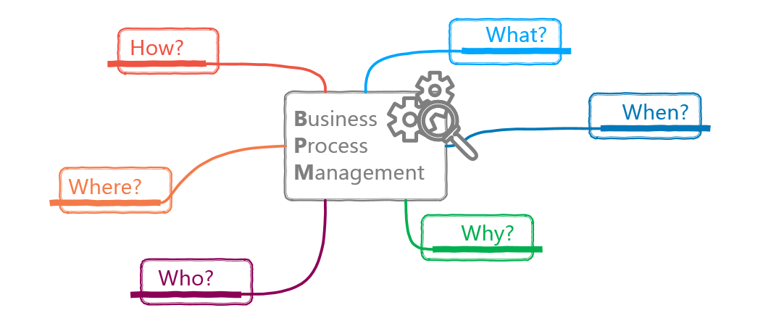
Marco Teórico
Modelado de Procesos
Business Process Management (BPM) es un conjunto de métodos, herramientas y tecnologías utilizados para diseñar, representar, analizar y controlar procesos de negocio operacionales [4].
Tomado de http://blogs.encamina.com/transformacion-digital/2016/09/05/bpm-y-transformacion-digital/

Slide 9

Tecnologías Web
tomado de : https://www.google.com.co/search?q=Tecnologias+web&safe=active&source=lnms&tbm=isch&sa=X&ved=0ahUKEwjTlvaNzL_bAhXN0FMKHWxwD54Q_AUICigB&biw=1366&bih=613#imgrc=vGphUdd2s3q4NM:

Slide 10
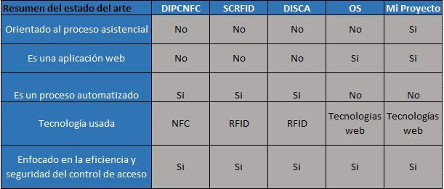
Estado del arte
J. A. Sánchez Alvarado, “Sistema de Control de Acceso con RFID,” p. 120, 2008.
justo Saavedra, “Diseño e Implementación de un Sistema de Control de Acceso,” p. 75, 2006.
O.Software(2018, Abríl 19 ). SYION [online]. Available:
https://www.syon.es/productos/control-de-presencia-y-accesos/software/ocean-software-control-horario-trabajadores/

Slide 11
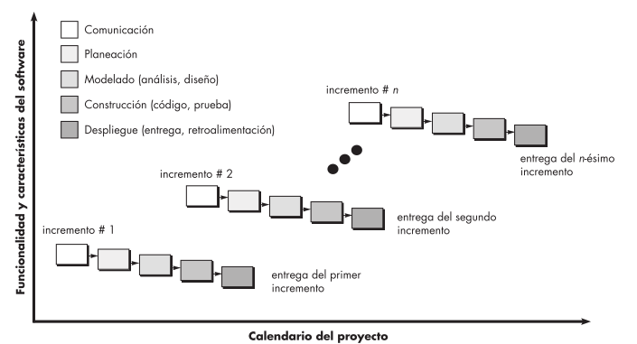
Metodología
Modelo de proceso Incremental
[4] R. S. Pressman, Ingeniería del software. Un enfoque práctico

Slide 12
Análisis
Objetivos
Elicitación de requerimientos
Análisis(proceso de dofrman)
Especificación de requerimientos
Verificación de requerimientos
Validación de requerimientos
Mantenimiento de requerimientos
Análisis
Entregables
Documentos de requerimientos
Diagramas de caso de uso
Documento donde se evidencie el proceso de dorfman
Diagrama de actividades

Slide 13
Diseño e Implementación
Diseño
Objetivos
Entregables
Diseño Arquitectónico
Diseño Detallado
Diagrama de Deployment
Diagrama de clases
Implementación
Objetivos
Entregables
Codificación
Implementación del diseño
Código fuente documentado
Prototipo funcional

Slide 14
Implementación
Pruebas
Objetivos
Validación del cumplimiento de los requerimientos
Pruebas de requerimientos funcionales, no funcionales
Entregables
Informe de resultados de las pruebas
Escenarios de las pruebas

Slide 15
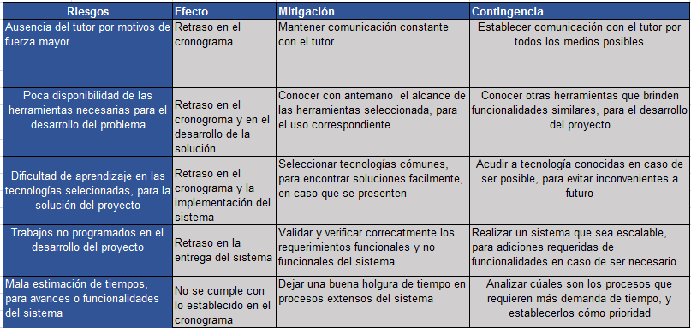
Riesgos y Limitaciones

Slide 16
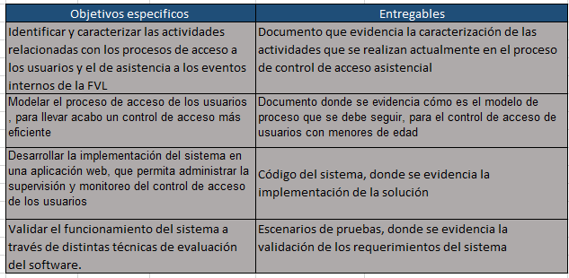
Entregables

Slide 17
Contribuciones
Aportes relacionados con el objetivo del proyecto
Mejora de la eficiencia de control de acceso de usuarios que ingresan con menores de edad por medio de un sistema web en la fundación Valle del Lili
Facilita el proceso de control de acceso al personal de la Fundación Valle del Lili

Slide 18
Contribuciones
Aportes relacionados con el desarrollo de capacidades del investigador
Brinda conocimiento de la importancia de llevar un proceso de calidad, con respecto al procedimiento asistencial.
Fortalecer habilidades en comunicación oral y escrita.
Desarrollo de habilidades de investigación.
Aplicación de conocimientos de ingeniería y arquitectura de software.

Slide 19
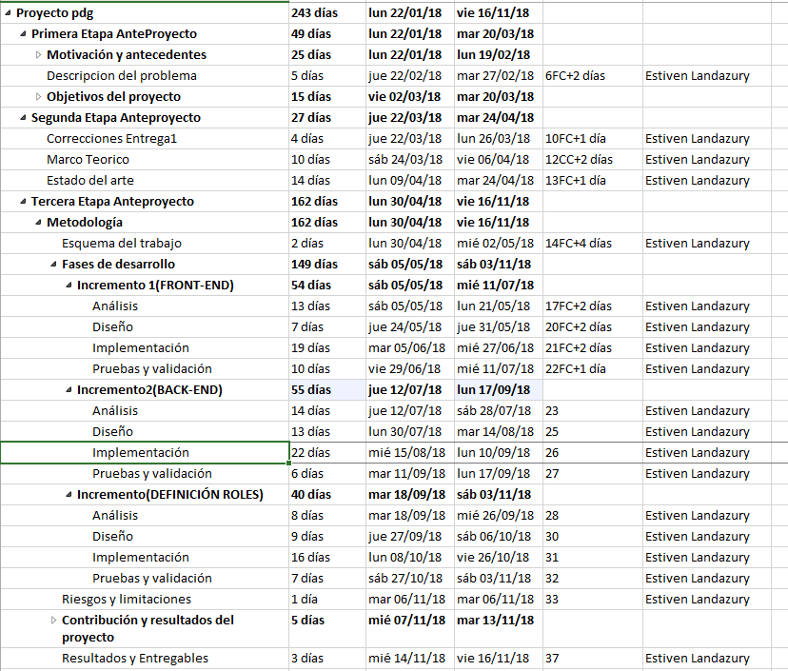
Cronograma Proyecto

Slide 20
Referencias bibliográficas
[1] S. Del et al., “HOSPITAL CIVIL DE IPIALES EMPRESA SOCIAL DEL ESTADO PROCESO: GESTION CLINICA.
[2] L. C. Beltrán, “Sistema de Control Interno en Entidades de Salud.”
[3] P. Instruccionales, “ASEGURAR LA CORRECTA IDENTIFICACIÓN DEL PACIENTE EN LOS PROCESOS ASISTENCIALES.”
[4] K. Garimella, M. Lees, and B. Williams, Introducción a BPM para DUMIS. 2008.
[5] J. A. Sánchez Alvarado, “Sistema de Control de Acceso con RFID,” p. 120, 2008.
[6] justo Saavedra, “Diseño e Implementación de un Sistema de Control de Acceso,” p. 75, 2006.
[7] A. Javier Balsero Meneses Cristian German Vargas Garcia Dirigido Por and R. Ferro Escobar, “Diseño e Implementación de un Prototipo para el Control de Acceso en la Sede de Ingeniería de la Universidad Distrital Francisco José de Caldas Mediante el Uso de Torniquetes Controlados por Carnet con Tecnología NFC y Lector Biometrico de Huella Dactilar,” p. 100, 2016.
[8] O.Software(2018, Abríl 19 ). SYION [online]. Available:
https://www.syon.es/productos/control-de-presencia-y-accesos/software/ocean-software-control-horario-trabajadores/

Slide 21


